Slide 1
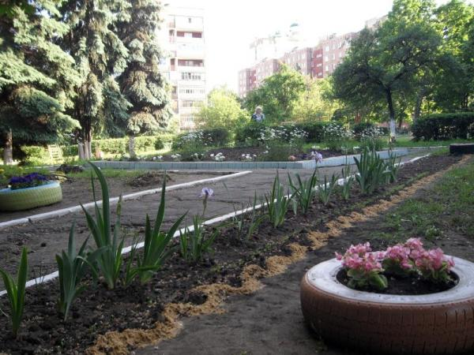
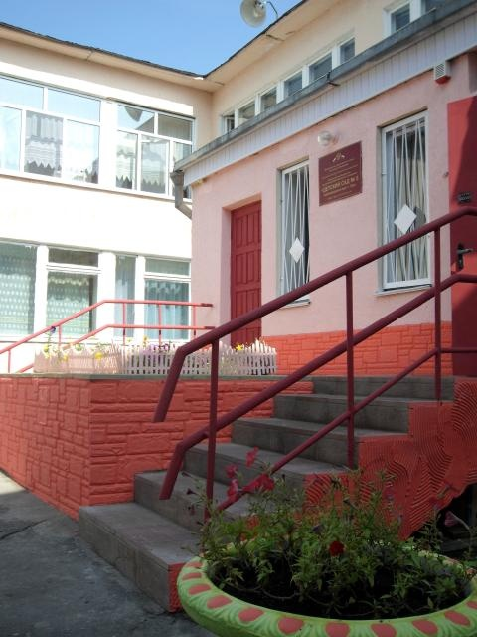
РОССИЙСКАЯ ФЕДЕРАЦИЯ
ОРЛОВСКАЯ ОБЛАСТЬ
УПРАВЛЕНИЕ ОБРАЗОВАНИЯ АДМИНИСТРАЦИИ ГОРОДА ОРЛА
Муниципальное бюджетное дошкольное образовательное учреждение
«Детский сад № 5 комбинированного вида» г. Орла
г. Орел, ул. М. Горького, 54 адрес электронной почты:
Тел. 41-65-08 orel_ds5n@orel-region.ru
Факс 41-65-08
СИСТЕМА
ДОПОЛНИТЕЛЬНОГО ОБРАЗОВАНИЯ
В МБДОУ №5:
Цель, задачи, результаты

Slide 2
МОДЕЛЬ
дополнительного образования
в МБДОУ «Детский сад №5 комбинированного вида» г.Орла
Цель: создать доступную и эффективную систему дополнительного образования, отвечающую интересам личности ребенка, потребностям родителей, позволяющую повысить эффективность и качество функционирования современного ДОУ, гармоничное развитие, социально активную и творческую личность ребенка, накапливание традиций и опыта в образовании детей.
Виды
дополнительных
услуг
Бесплатные
Платные

Slide 3
I. Художественно – эстетическая направленность
Танцевальный кружок «Росинка»
рук. Ноздрина Т.И.,
муз. руководитель, ВКК
«Весёлая радуга»(художественный труд, рисование, лепка)
рук. Мартусевич М.М., ПДО, ВКК
Театральная студия
«Атр-фантазия»
рук. Бурлаков С.А., ПДО, ВКК
Бальные танцы
рук. Горбачёва М.Ф.,
ПДО, ВКК
Кружок «Волшебная бумага»
рук. Герасимова Н.В.,
воспитатель, ВКК
Вокальная студия «Домисолька»
рук. Ноздрина Т.И.,
муз. руководитель, ВКК
Кружок «Весёлый квадратик»
рук. Попчева С.Н.,
воспитатель, 1КК
II. Физкультурно – спортивная направленность
Кружок «Здоровейка»
рук. Варникова А.А.,
инструктор по физкультуре
III. Социально – педагогическая направленность
Кружок «Здоровячок»
рук. Ковальчук В.Н.,
воспитатель, ВКК
Раннее обучение английскому языку (английский язык)
рук. Стёпина И.В.,
ст. воспитатель, ВКК
Кружок «Сударушка»
рук. Ковальчук Н.И.,
воспитатель, ВКК
Школа будущих первоклассников «Пиши-читайка» рук. Герасимова Н.В.,воспитатель, ВКК
Кружок «Весёлый этикет»
рук. Одинцова Н.А.,
воспитатель, ВКК
«Занимательная математика»
рук. Стёпина И.В.,
ст. воспитатель, ВКК

Slide 4
Статистика
педагогического состава
в МБДОУ №5
Положительная динамика
увеличения педагогов с высшей категорией
по годам (чел.)
Образовательный ценз педагогов МБДОУ №5

Slide 5
Статистика платного
дополнительного образования в МБДОУ №5
Количество детей, охваченных дополнительными платными услугами (чел.)
Соотношение по
направленностям
платных дополнительных услуг
Доля обучающихся в различных кружках платного
дополнительного образования в 2023 году (%)

Slide 6
Закон «Об образовании в РФ» №273-ФЗ гл.10, ст.75:
«Дополнительное образование детей и взрослых направлено на формирование и развитие творческих способностей детей и взрослых, удовлетворение их индивидуальных потребностей в интеллектуальном, нравственном и физическом совершенствовании, формирование культуры здорового и безопасного образа жизни, укрепление здоровья, а так же на организацию их свободного времени. Дополнительное образование детей обеспечивает их адаптацию к жизни общества, профессиональную ориентацию, а так же выявление и поддержку детей, проявивших выдающиеся способности»
Деятельность кружков в МБДОУ №5 регулируется нормативно-правовыми документами:
-Уставом МБДОУ №5
-Основной образовательной программой МБДОУ №5
(Приказ 103/1-Д от 26.07.2023г.)
-Положением о кружковой работе
-Программой кружка
(цель и задачи, предполагаемый конечный результат)
-Планом работы кружка на год
-Списком детей
-Расписанием деятельности
-Материалами контроля качества (результативностью) работы кружка (диагностические карты)
Опыт МБДОУ №5 показывает, что дети, занимающиеся в секциях и кружках, в дальнейшем хорошо учатся в школе, успешно продолжают обучение в системе дополнительного образования, художественных, музыкальных, спортивных школах, детских танцевальных и хоровых коллективах. Они становятся постоянными участниками, Лауреатами городских смотров-конкурсов, выставок, фестивалей детского творчества. Многочисленны и личные достижения отдельных воспитанников на различных олимпиадах и соревнованиях .

Slide 7
ВЗАИМОДЕЙСТВИЕ МБДОУ №5
С СОЦИУМОМ
  МБУ «Информационно-методический центр»
БУ ОО ДПО «Институт развития образования»
ФГБОУ ВО «ОГУ имени И.С. Тургенева»
  БПОУ ОО "Мезенский педагогический колледж"
Детская библиотека №14
им. А.П. Гайдара
  Орловская хореографическая школа
  Спортивная школа олимпийского резерва № 3
МБОУ - гимназии №19, №39
  Городской образовательный центр ППМС города Орла
  МБУК «Детский парк»
Орловский областной театр кукол
  МБУК «Городской парк»
ДОУ города Орла

